Slide 17
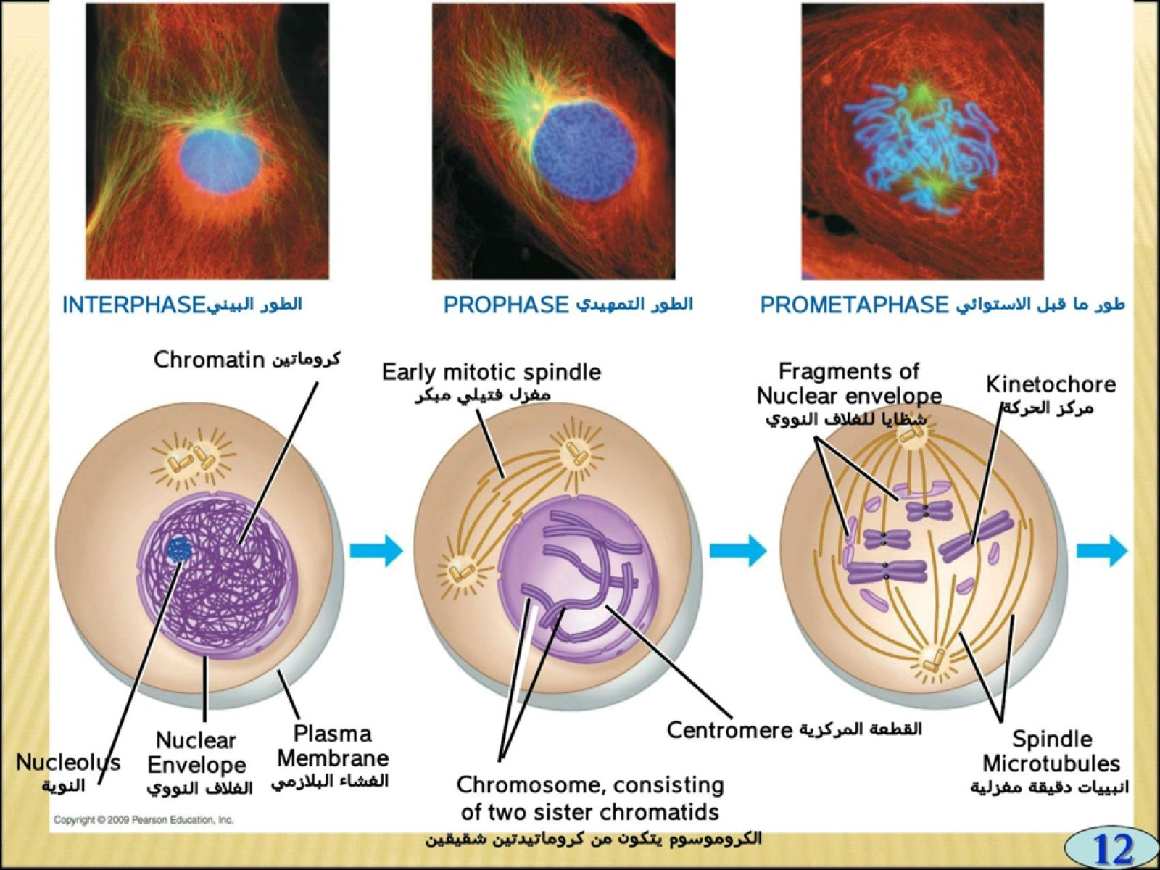

Slide 19
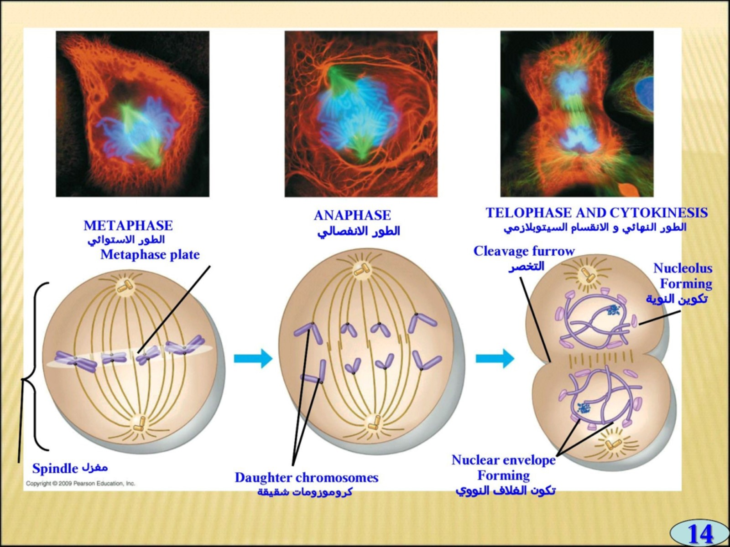

Slide 27
Chromosomes are matched in homologous pairs

Slide 29
Gametes have a single set of chromosomes

Slide 31
Meiosis reduces the chromosome number from diploid to haploid الانقسام الاختزالي يعمل على تنصيف العدد الكروموزومي الثنائي إلى العدد الكروموزومي أحادي

Slide 35
Meiosis II

Slide 40
Experimental genetics began in an abbey garden بدأت التجارب الوراثية في حديقة دير (كنيسة)

Slide 42
9.3 Mendel’s law of segregation describes the inheritance of a single character يصف قانون الافتراق لمندل كيفية وراثة صفة واحدة

Slide 44
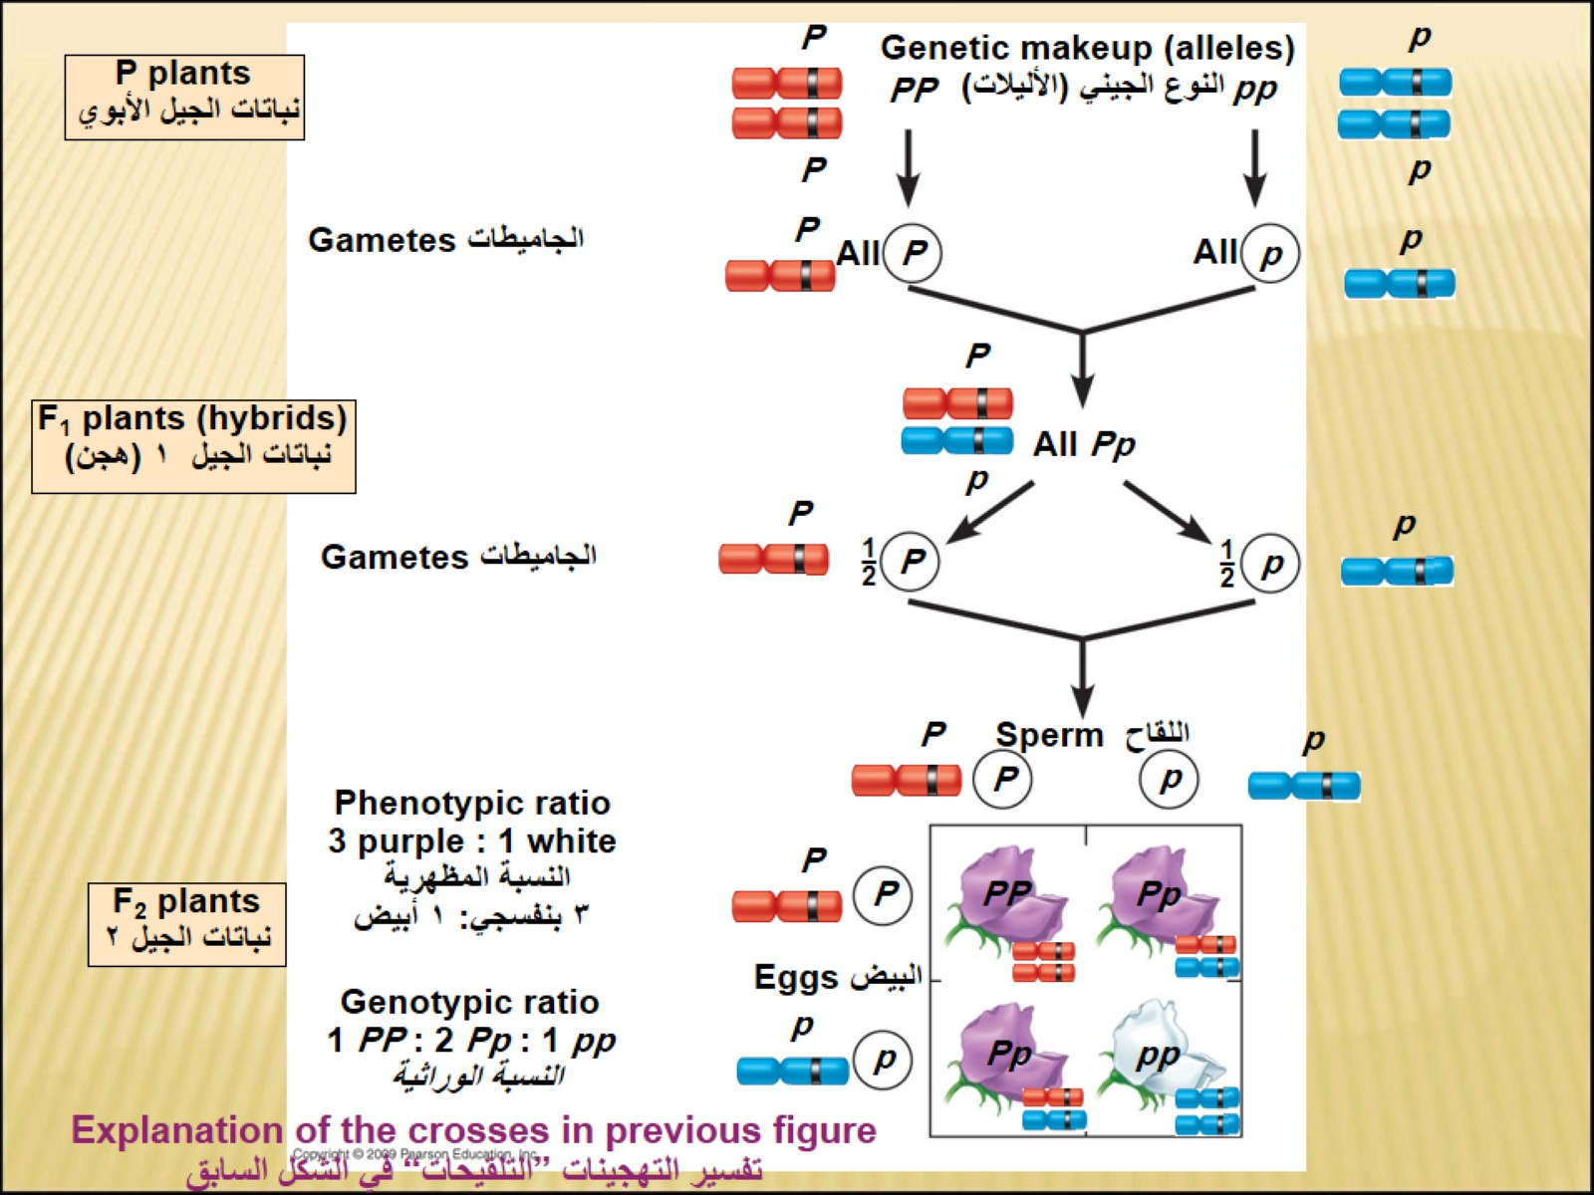

Slide 45
Learning Objective

Slide 47
Gene Pairs ازواج الجينات

Slide 49
Gene Expression التعبير الجيني

Slide 50
Genetic traits in humans can be tracked through family pedigrees يمكن تتبع السمات الوراثية في البشر من خلال النسب الأسرية

Slide 55
Variations to Mendel’s Laws الاختلافات في قوانين مندل

Slide 56
Incomplete dominance results in intermediate phenotypes تؤدي السيادة غير التامة الى انواع وراثية وسيطة

Slide 59
Sex determination in different species

Slide 62
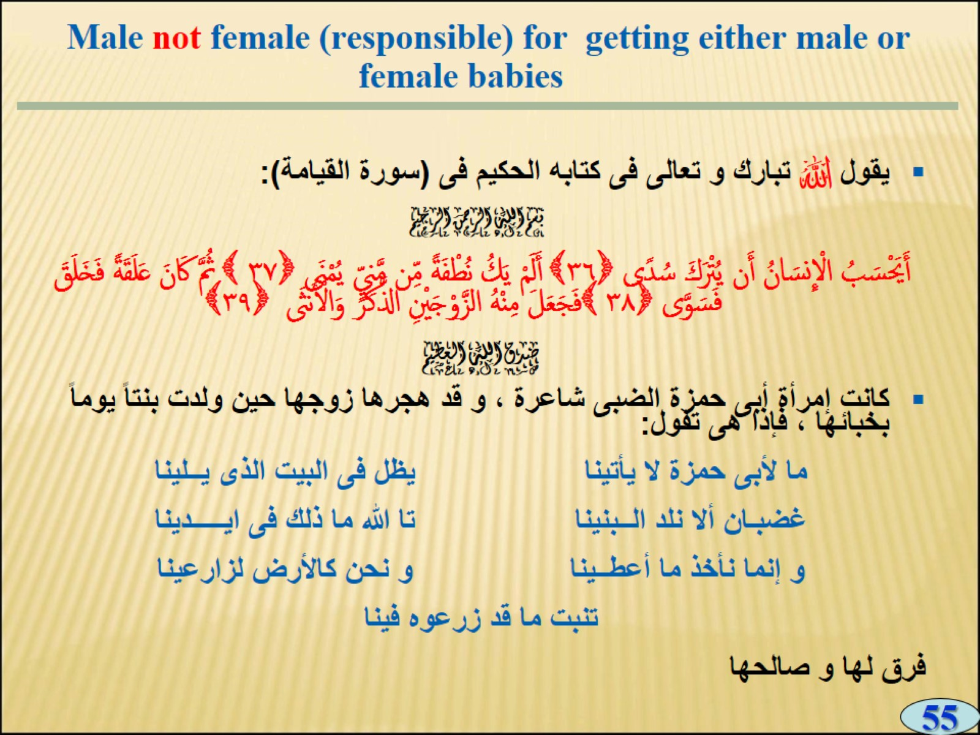
Male not female (responsible) for getting either male or female babies

